Slide 1
Dialogkonferanse El-buss
Bussanlegg AS
Oslo, 13.02.2017

Slide 2
Bussanlegg AS – våre anlegg tilgjengelig for Oslo-trafikken
Sporveiens eierskap til infrastruktur for buss er organisert i datterselskapet Bussanlegg AS
Bussanlegg AS leverer teknisk infrastruktur, inkludert depotløsninger for utslippsfri bussdrift

Slide 3
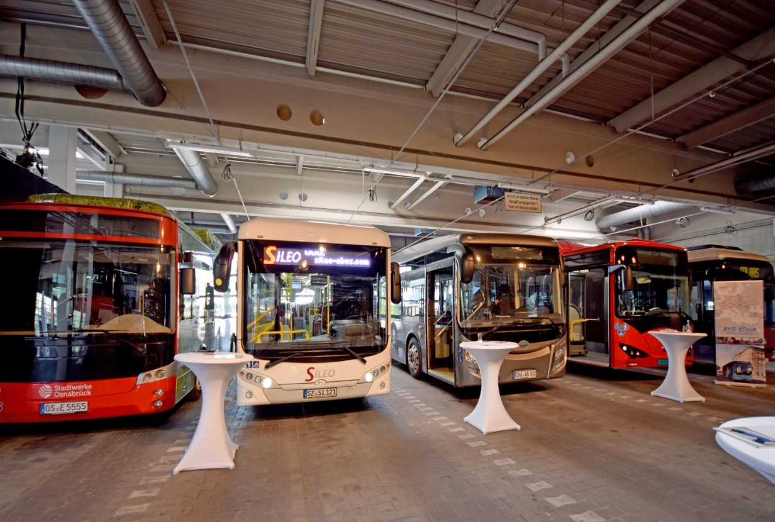
Modell 4 – Bussanlegg leverer ladeinfrastruktur til depot
Bussanlegg AS kan anskaffe og finansiere ladeinfrastruktur og inngå nødvendige avtaler om drift og vedlikehold
Bussanlegg AS tar ansvaret for å sikre at det valgte anlegget leverer spesifisert strømforsyning fram til systemkomponenter for lading
Bussanlegg AS er en del av Sporveiskonsernet og har tilgang til eksisterende kompetansemiljø for planlegging og utbygging av infrastruktur, samt vaktordninger og strømavtaler for trikk og t-bane

Slide 4
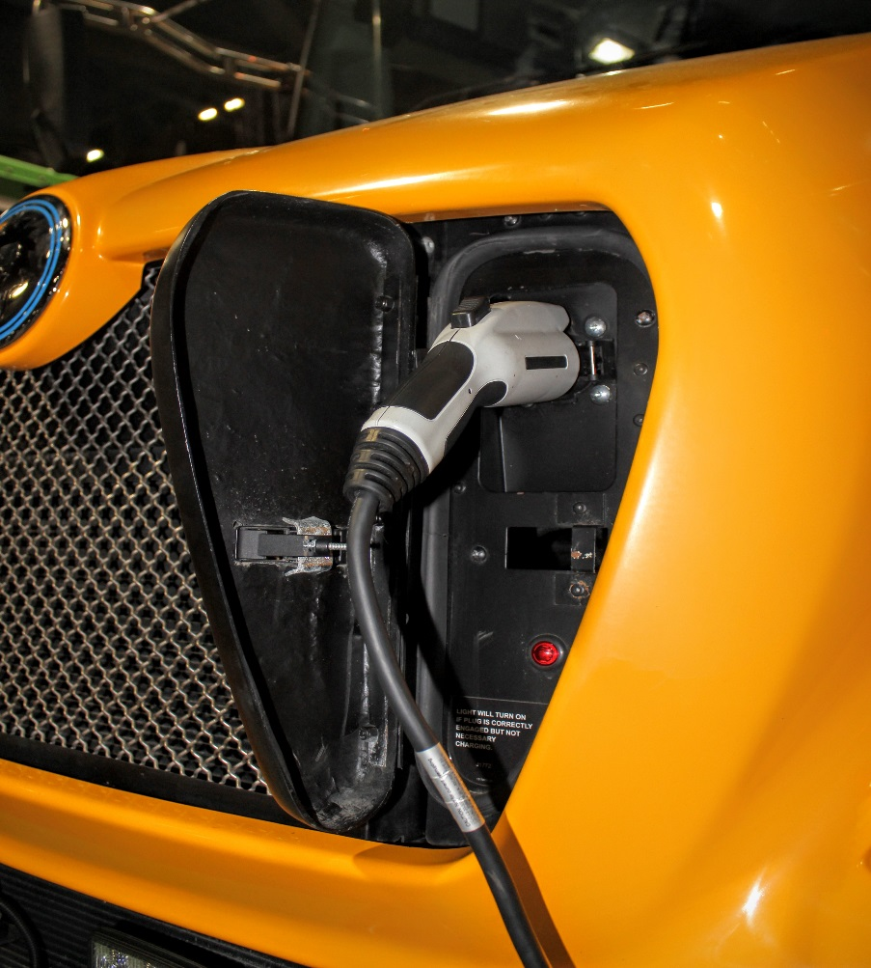
Hva slags investeringer skal gjøres på anlegget?
Basestasjon og likeretter
Distribusjon og spredenett
Lagringsløsninger som sikrer tilstrekkelig kapasitet
System- og ladekomponenter
Tilpasning verksted (utstyr og sikkerhet)
Tilpasning parkeringsareal

Slide 5
Brubakkveien 16
Utendørs parkering til ca 100 busser
Ikke knyttet til pågående kontrakter
Godt anleggsteknisk egnet for systemtest
Kan fristilles for planlegging og tilrettelegging
Noe avstand til sentrumslinjene
Beliggenhet i forhold til eksisterende strømgrid må avklares endelig

Slide 6
Framtidens bussanlegg bygges med fossilfri infrastruktur integrert
Skisseprosjekt for nytt bussanlegg på Stubberud
Direkte tilknytning til hovedveinettet
Etablering av energistasjon for nyttekjøretøyer vegg-i-vegg
Løsninger som legger til rette for sambruk og bymessig fortetting

